Slide 1

Minimax-algoritmen
Presentation av David Hedengren

Slide 2

Minimax-algoritmen
En beslutsfattande algoritm som kan användas för att hitta den bästa strategin i ett spel med två spelare. (t.ex. 3-i-rad eller schack)
Algoritmen utforskar alla möjliga drag och väljer det som maximerar vinsten och minimerar den största möjliga förlusten
Vi kallar spelarna Max och Min där Max försöker maximera sin vinst
Och Min försöker minimera Max’s vinst
Presentation av David Hedengren

Slide 3

Användningsområden
Spelutveckling
Ekonomi
Robotik
Minimax används för att skapa intelligenta motståndare i spel som schack, dam, tic-tac-toe och andra spel där miljön är fullt observerbar
Minimax kan användas i ekonomiska modeller för att förutsäga resultatet av beslut och för att optimera investeringsstrategier
Minimax kan användas för att styra robotar i komplexa miljöer, till exempel för att maximera effektivitet I rörelser och minska energiförbrukning
Presentation av David Hedengren

Slide 4
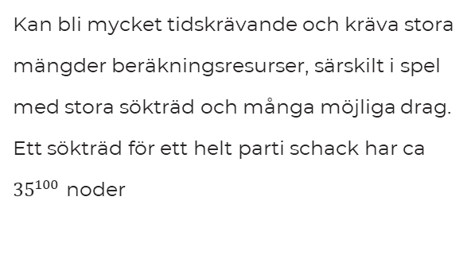
Begränsningar
Beräkningskostnad
Kan inte hantera osäkerhet
Motståndarens strategi
Kan bli mycket tidskrävande och kräva stora mängder beräkningsresurser, särskilt i spel med stora sökträd och många möjliga drag.
Ett sökträd för ett helt parti schack har ca ${35}^{100}$ noder
Minimax fungerar bäst i spel med perfekt information och kan inte hantera dolda eller osäkra faktorer (som i t.ex. poker)
Minimax-algoritmen fungerar mindre bra om om motståndaren inte spelar optimalt.
Presentation av David Hedengren

Slide 5
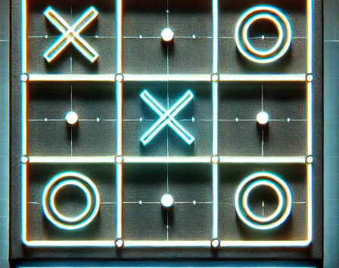
Minimax i 3-i-rad
Vi använder ett beslutsträd för att strukturera och analysera spelet
Varje nod i trädet motsvarar en spelställning
Varje gren representerar ett möjligt speldrag
Max och Min turas om att göra sina drag
Vinst för X = 1
Vinst för 0 = -1
Oavgjort = 0
Varje lövnod utvärderas med en poängfunktion:
Presentation av David Hedengren

Slide 6
Beslutsträd för 3-i-rad
Rotnod
Presentation av David Hedengren

Slide 7

Min-värde: 0
O:s tur
Max-värde: 1
Max-värde: 0
Värde: 1
Värde: 0
”Jag baserar mitt drag nu på vad min motståndare kommer göra i nästa drag och för att göra det funderar jag över vad jag skulle göra efter det och så vidare”
Presentation av David Hedengren

Slide 8
Max-värde: 1
X:s tur
Min-värde: 0
Min-värde: -1
Värde: 1
Max-värde: 1
Max-värde: 0
Värde: -1
Max-värde: 0
Värde: 1
Värde: 0
Värde: 0
Presentation av David Hedengren
Notes:
Om jag är X-spelaren i denna position, och jag rekursivt använder logiken, ser jag att jag har tre val. Ett av dem leder till ett värde på 0 – om jag spelar där, och alla spelar optimalt, kommer spelet att bli oavgjort. Om jag spelar här, kommer O att vinna, och jag förlorar, med optimalt spel. Eller här, där jag som X-spelare kan vinna – mellan ett värde på 0, -1 och 1 skulle jag föredra att välja brädet med värdet 1, eftersom det är det högsta värdet jag kan få. Så detta bräde skulle också ha ett maximalt värde på 1.
Detta spelträd kan bli mycket djupt, särskilt när fler och fler drag görs i spelet. Denna logik fungerar inte bara för tre-i-rad, utan för alla spel av denna typ, där jag gör ett drag, min motståndare gör ett drag, och vi har motsatta mål

Slide 9
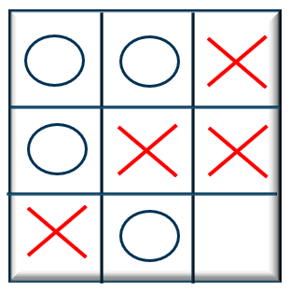
Aktivitet: Spela tre-i-rad med grannen
Öppna filen ”Lektionsaktivitet – Minimax i Tre-i-rad” från Teams och läs instruktionerna
Spela ett parti tre-i-rad med grannen.
Notera varje drag och dess position på ett papper eller på datorn.
2. Välj en specifik spelställning från partiet.
Rita ett spelträd som visar alla möjliga drag från denna ställning.
3. Använd Minimax-algoritmen för att analysera spelträdet.
Arbeta bakåt från lövnoderna för att bestämma värdet av tidigare noder
Identifiera det optimala draget baserat på din analys
Presentation av David Hedengren

Slide 10
= min (vinst = -1)
0
(X:s tur)
= max (vinst = 1)
0
-1
0
0
1
-1
1
-1
0
0
1
1
0
Presentation av David Hedengren

Slide 11
Generell version av minimax-algoritmen
Max drag
Min drag
4
4
4
3
2
Presentation av David Hedengren

Slide 12
Generell version av minimax-algoritmen
5
5
3
2
8
5
2
5
6
9
3
7
2
4
6
3
Presentation av David Hedengren

Slide 13
Uppgift – Vilket värde får rotnoden?
2
4
2
4
3
1
2
4
6
1
3
9
1
2
8
4
3
5
3
2
6
1
5
4
2
6
1
2
2
3
2
2
3
6
9
2
6
9
2
1
1
2
1
0
2
4
8
6
4
8
6
Presentation av David Hedengren

Slide 14
Alfa-beta-beskärning (pruning)
Kommer inte kunna vara högre än 3, Max kommer därför inte välja mittenvägen (eftersom 5>3)
5
Vi kan beskära (prune) trädet här och behöver inte utforska några grenar nedanför
De sista två grenarna kan också beskäras eftersom oavsett vad de har för värde kommer inte Max välja den högra vägen
5
≤3
≤2
X
X
X
8
5
2
5
6
9
3
7
2
4
6
3
Presentation av David Hedengren
Notes:
Hur kan vi optimera detta? Kanske behöver jag inte göra alla dessa beräkningar för att komma fram till slutsatsen att det bästa draget är till vänster. Låt oss försöka igen och vara lite smartare i hur vi går tillväga.
Först börjar jag på samma sätt. Jag vet inte vad jag ska göra från början, så jag måste överväga ett av alternativen och fundera på vad min-spelaren kan göra. Min-spelaren har tre alternativ, 8, 5 och 6. Av dessa tre väljer min-spelaren 5, eftersom de försöker minimera poängen.
Nu, som max-spelare, överväger jag mitt andra alternativ och funderar på vad min motståndare skulle göra som svar. Vad kommer min-spelaren att göra? Min-spelaren kommer att titta på sina alternativ, och jag ser att 9 och 3 är möjliga drag. När jag ser en 3 här, borde det omedelbart vara en varningssignal för mig, eftersom jag vet att värdet på denna ställning kommer att vara högst 3. Det kommer att vara 3 eller mindre, även om jag inte har tittat på det sista draget eller eventuella ytterligare drag här.
Hur vet jag det? Jag vet att min-spelaren försöker minimera min poäng, och om de ser en 3, kan detta bara bli något annat än 3 om det återstående värdet är mindre än 3. Det innebär att värdet aldrig kan bli mer än 3, eftersom min-spelaren redan kan garantera en 3 och försöker minimera min poäng.
Vad betyder detta för mig? Det betyder att om jag väljer detta drag, kommer min poäng att bli 3, eller kanske mindre om jag har otur. Men jag vet redan att mitt andra drag garanterar mig en poäng på 4. Så om jag vet att jag kan få 4 med det första alternativet och högst 3 med det andra, finns det ingen anledning att överväga den andra möjligheten. Det finns inget värde eller någon siffra som kan dyka upp här som skulle få mig att ändra mig. Jag kommer alltid att välja den väg som ger mig 4, snarare än den som högst ger mig 3, om min motståndare spelar optimalt.
Detta gäller även för alla framtida ställningar jag tittar på. Om jag ser att min-spelaren skulle få ett värde på 2 här, vet jag att denna ställning inte kan vara mer än 2, eftersom den enda anledningen att värdet skulle vara något annat än 2 är om någon av de återstående ställningarna är mindre än 2, vilket skulle göra att min-spelaren väljer den istället.
Så utan att ens titta på de återstående ställningarna kan jag som max-spelare veta att valet till vänster är bättre än de två till höger, eftersom ingen av dem kan bli bättre än 3 eller 2, och 4 är det bästa jag kan få. Därför kan jag säga att denna ställning har ett värde på 4.
För att göra denna typ av beräkning har jag hållit koll på de bästa och sämsta resultaten för varje ställning. Om jag redan vet att jag kan få 4 och det bästa jag kan få på en annan plats är 3, finns det ingen anledning att överväga det vidare. Jag kan effektivt beskära detta gren och alla undergrenar från trädet.
Det är av den anledningen som denna optimering av Minimax kallas för alfa-beta beskärning

Slide 15
Varför beskärning?
Minskad beräkningskostnad
Alfa-beta beskärning reducerar antalet noder som måste utforskas i spelträdet genom att eliminera grenar som inte påverkar det slutliga resultatet. Detta gör Minimax betydligt snabbare och mer effektiv.
Djupare träd
Gör det möjligt att utforska djupare träd
Snabbare beslut
Genom att undvika utforskning av irrelevanta grenar, kan algoritmen fatta beslut snabbare. Detta är särskilt viktigt i komplexa spel som schack, där antalet möjliga drag kan bli astronomiskt stort.
Presentation av David Hedengren

Slide 16
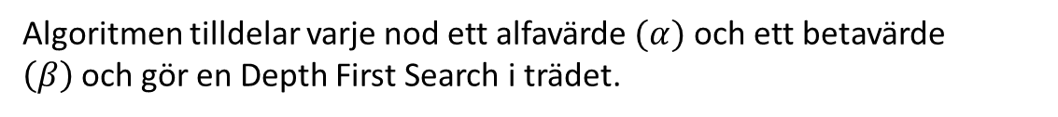
Alfa- och betavärden
Algoritmen tilldelar varje nod ett alfavärde $(α)$ och ett betavärde $\left(β\right)$och gör en Depth First Search i trädet.
Alfavärdet $(α)$ är det hittills bästa värde som Max kan garantera.
Från början ges noden alfavärdet ($α=−∞)$ och uppdateras vid maxnoder om ett högre värde hittats.
Betavärdet $(β)$ är det hittills bästa värde som Min kan garantera.
Betavärdet sätts från början till $β=+∞$ och uppdateras vid minnoder om ett lägre värde hittats.
Om $α≥β$ behöver grenen inte utforskas mer och kan beskäras.
Presentation av David Hedengren

Slide 17
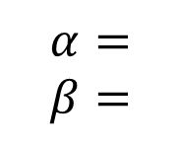
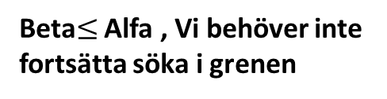
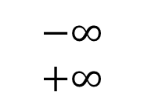
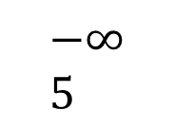
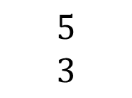
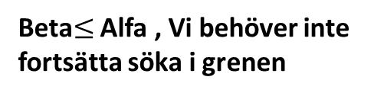
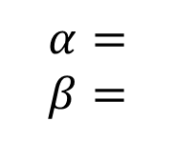
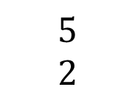
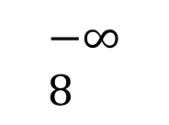
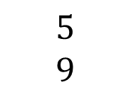
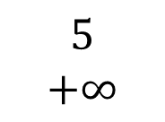
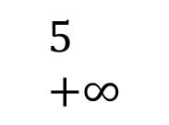
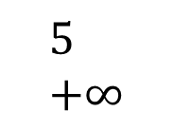
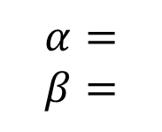
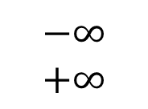
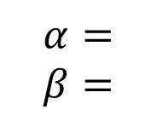
$$−∞ \\ +∞$$
$$α= \\ β=$$
$$5 \\ +∞$$
5
$$α= \\ β=$$
$$5 \\ +∞$$
$$−∞ \\ 8$$
$$5 \\ 2$$
$$−∞ \\ +∞$$
$$α= \\ β=$$
$$−∞ \\ 5$$
$$5$$
$$+∞$$
$$α= \\ β=$$
$$5$$
$$9$$
$$5$$
$$3$$
9
2
5
3
8
X
X
X
Beta$≤$ Alfa , Vi behöver inte fortsätta söka i grenen
Beta$≤$ Alfa , Vi behöver inte fortsätta söka i grenen
8
5
2
5
6
9
3
7
2
4
6
3
Presentation av David Hedengren

Slide 18
Aktivitet – Vilka grenar kan beskäras?
5
3
8
2
7
1
2
3
Presentation av David Hedengren

Slide 19
Aktivitet – Vilka grenar kan beskäras?
5
5
2
5
8
7
2
5
3
8
2
7
1
2
3
Presentation av David Hedengren

Slide 20
Aktivitet – Hur många noder behöver utforskas?
3
4
5
5
3
5
3
1
1
1
0
1
2
Presentation av David Hedengren

Slide 21
Extrauppgift – Monte Carlo Tree Search algoritmen (MCTS)
Bekanta dig med sökalgoritmen MCTS genom att söka på internet och/eller titta på klippet nedan
Monte Carlo Tree Search
Jämför MCTS och Minimax.
Vad finns det för likheter/skillnader?
Vad finns det för för- och nackdelar med respektive algoritm?
Presentation av David Hedengren

